Slide 1
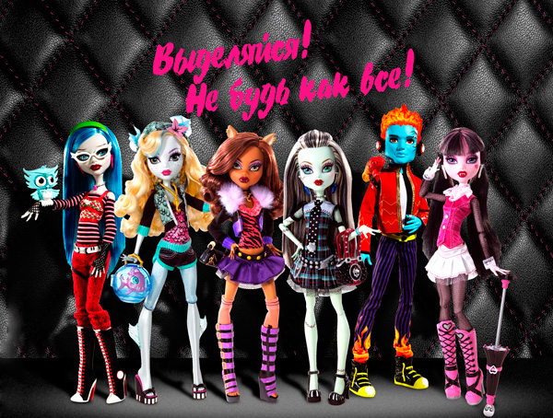
Популярные куклы
Monster High

Slide 2
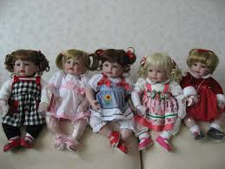
Кукла как детская игрушка
Ку́кла — предмет в виде человека или животного, сделанный из ткани, бумаги, дерева, фарфора, пластика и других материалов.
Кукла — игрушка обычно изображает человека или животное. Однако кукла-игрушка может не изображать, а только обозначать какое-либо настоящее или воображаемое существо. Например, для ребенка, который скачет верхом на прутике (палке), этот прутик обозначает его коня.
Куклы как детские игрушки возникли (вернее превратились в кукол из изображений духов, божков и т. д. или наоборот) ещё в доисторические времена. По форме они были довольно примитивными, а изображали или обозначали внешность людей или иных живых существ.

Slide 3
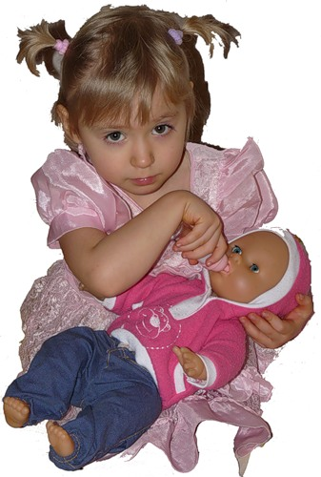
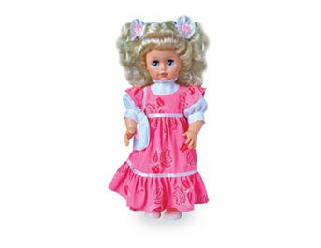
Подарили куклу
Подарили куклу
Мне на день рожденья.
Это просто чудо,
Радость и везенье.
Бросила игрушки,
Только с ней играю,
Обо всём на свете
С Машей забываю.
Я кормлю и мою
Милую подружку,
Спать кладу в кроватку
Машу на подушку.
Мы гуляем с куклой,
Делаем зарядку,
Вместе привыкаем
С Машенькой к порядку.
Куклу берегу я,
Я её лелею.
С ней я стала лучше,
Стала я добрее...

Slide 4
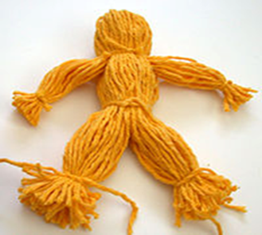
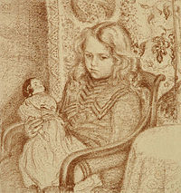
История куклы
Мы выяснили, что кукла появилась давно. Первобытный человек находился в растерянности и всего пугался. Дождь, гроза, молния. Человек думал, что это все делает бог. И люди стали делать кукол идолов.
Возраст самой древней найденной куклы оценивается в 30-35 тыс. лет. Сделана она из мамонтовой кости и имеет подвижные конечности. Но эти древние фигурки вовсе не были игрушками. Они выполняли и магическую функцию. В глубокой древности кукла была человеку защитой от болезней, несчастий, злых духов. Даже в сказке «Василиса Прекрасная», девочка делилась своими бедами и горестями своей куколке, как ей плохо живется, и та ее успокаивала.

Slide 5
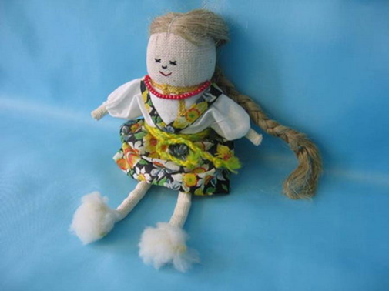
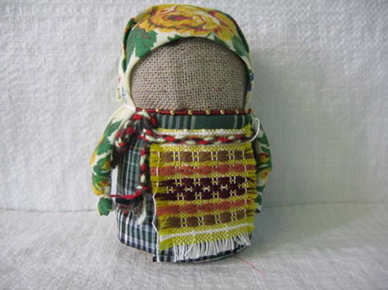
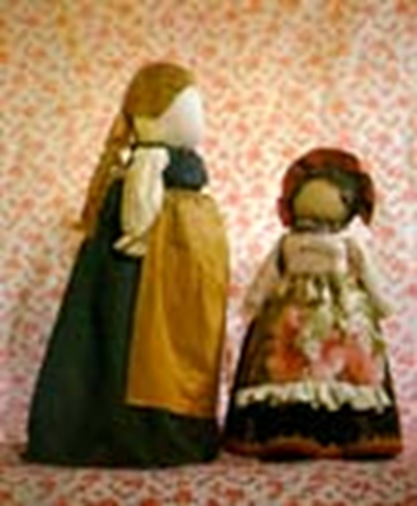
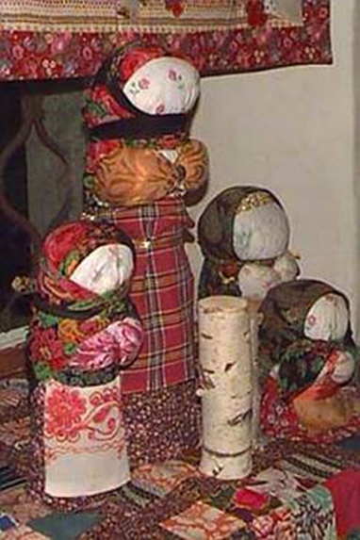
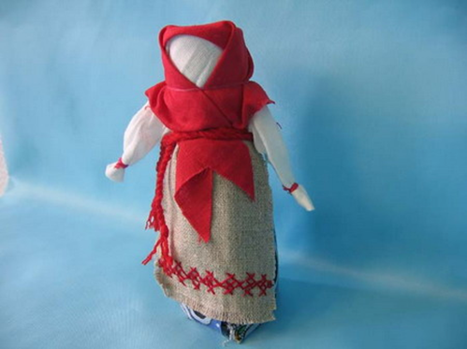
Вот так выглядели куклы наших прапрабабушек

Slide 6
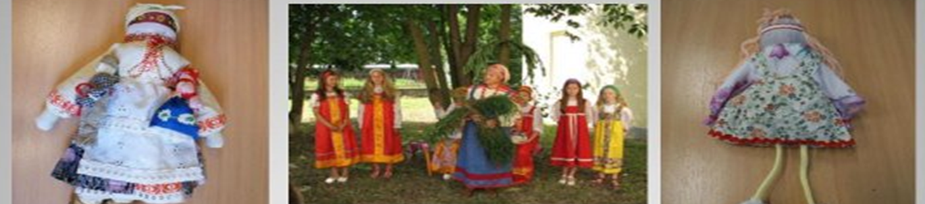
У наших далеких предков славян, был ужасный обычай, они приносили в жертву людей, но однажды человека заменила кукла. Березовое полено нарядили в платочек и сарафан, получилась женщина с белым лицом. Потом появились и другие куклы-чучела, которых приносили в жертву разным богам.
Куклы-обереги клались в колыбель младенца, чтобы не подпустить к нему злых духов.
Свадебные куклы приносились на брачной церемонии в дар богине плодородия.
Были куклы, сопровождавшие умерших в загробный мир.

Slide 7
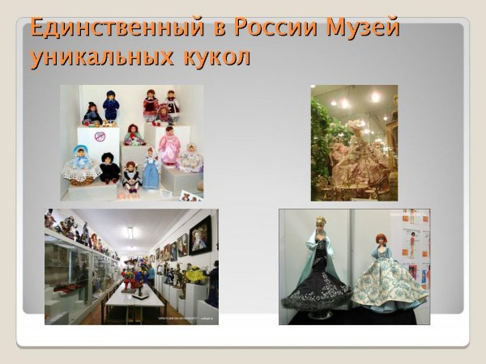
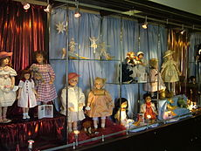
Дорогой подарок
В Европе изготовление кукол начинается с XIV века. Тогда куклы преподносились в качестве дорогих подарков вельможам и придворным особам, так как стоимость их очень высока и вряд ли детям было позволено играть с ними. Гардероб куклы, подаренной английской королеве в 1396 году, оценивается в немалую по тем временам сумму — 450 франков. Материалом для европейских кукол чаще всего служила загипсованная и покрытая лаком сосна.

Slide 8
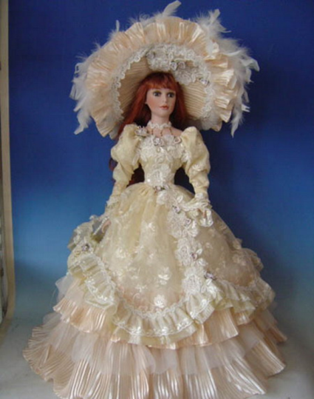
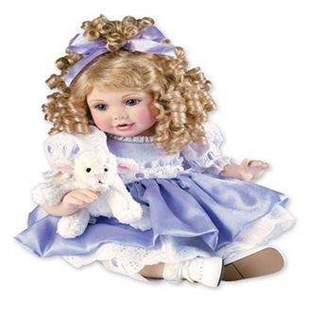
Драгоценная игрушка
Но довольно сложные и доброкачественные куклы-игрушки появились достаточно поздно. Материалом для их изготовления служили фарфор, дерево или ценные металлы, поэтому стоили они достаточно дорого. Иногда часть куклы для удешевления делалась тряпичной. Впрочем, деревенские девочки заворачивали полено в тряпицу и убаюкивали их как обычных кукол-игрушек.
Даже в XIX веке купить куклу могли позволить себе только очень богатые люди. Их хранили в специальных шкафах или кукольных домах. Механическая же кукла являлась раритетом и настоящей драгоценностью. С появлением папье-маше кукол стали делать из этого материала и стоимость их резко снизилась. Появились различные виды кукол: говорящие, плачущие, ходячие.

Slide 9
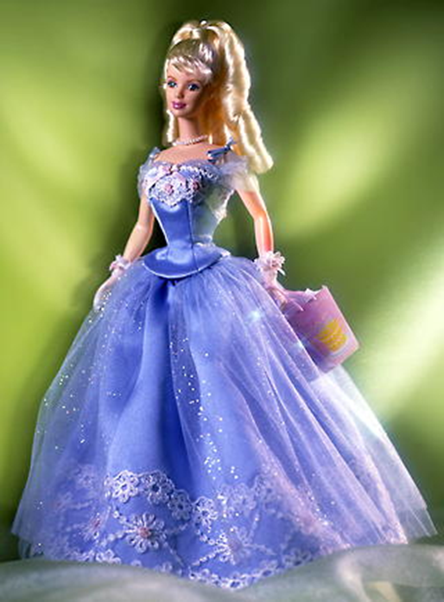
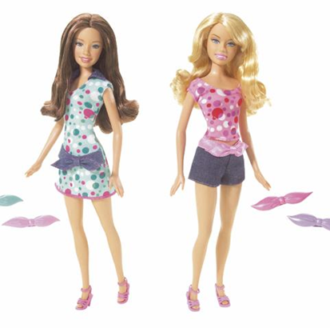
Барби и ее свита
После того, как развилась химическая и полимерная промышленность, кукол стали изготовлять и из полимерных материалов, ассортимент их резко увеличился, их производство было пущено на поток.
Среди современных кукол широко известны пупсы, Барби и ее свита. Многие современные куклы, как и прочие игрушки, являются электронными устройствами.

Slide 10
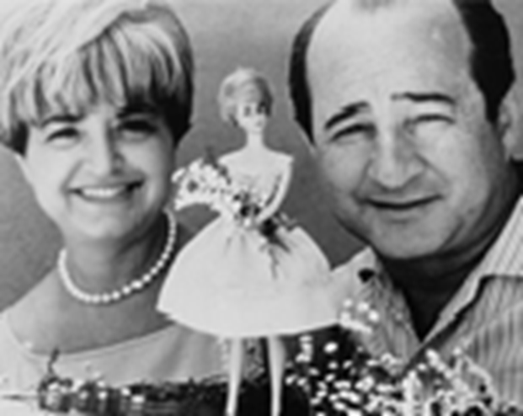
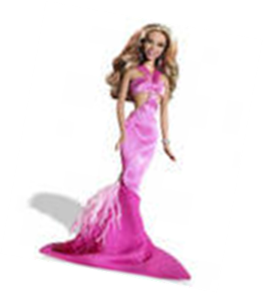
Исторические данные…
Барби появилась на свет в 1959 году в Америке. Ее «родители» — супруги Рут и Элиот Хэндлер, основатели фирмы игрушек «Маттел» (Mattel).
Полное имя Барби – Барбара, в честь дочери создательницы куклы Рут Хэндлер. 9 марта 1959 года она впервые появилась на выставке детских товаров в Нью-Йорке, и продавцы игрушек засомневались, стоит ли ее закупать.
Барби была ростом 29 сантиметров. Весом 135 граммов.

Slide 11
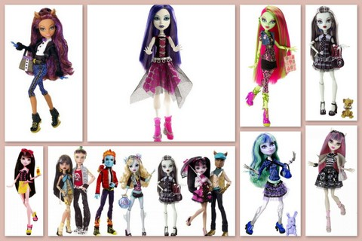
Школа Монстров

Slide 12

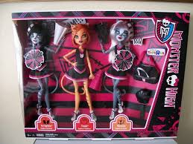

Откуда появилось это чудо?
Девчонки просто сходят все с ума.
Об этой кукле говорят повсюду.
Ну что, смотрите: вот она сама!
Их обожают дети всего мира!
Создателем стильных фэшн "монстряшек" стала компания Mattel, выпускающая знаменитых красавиц Barbie.
В 2008 году Сандер Гаррет придумал эту серию, задумка была поддержана и воплощена художником Гленом Хансоном, а также Келли Райли.
Популярные куклы Monster High начали свое победное шествие по планете в июле 2010 года и моментально стали популярными в Америке.

Slide 13
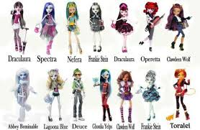
Эксцентричные героини
Стоимость эксцентричных героинь и героев только привлекала поклонников. Популярность игрушек набирала обороты, вскоре был выпущен мультсериал, в России он получил название «Школа монстров».
В этой школе учатся наши экстравагантные герои, которые являются детьми «звездных» чудовищных, фантастических и фольклорных родителей.
У каждого персонажа есть своя история, образ, дневник и множество аксессуаров.
Эти игрушки отличаются от других своей оригинальностью и специфическим внешним видом, способным покорить сердце любого.

Slide 14
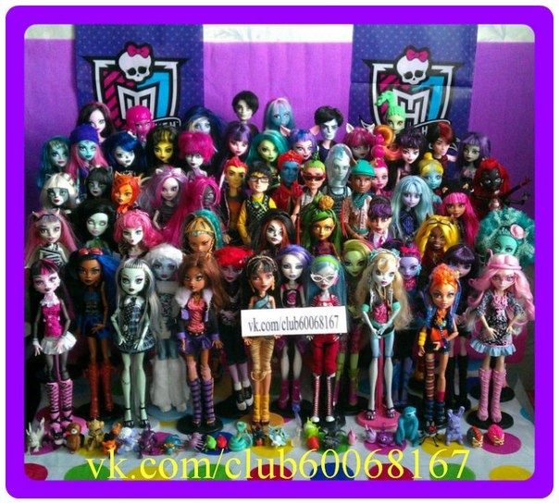
Главные герои. Отличительные особенности.
Каждая из фэшн игрушек представляет собой смесь стиля, красоты и оригинальности; у каждой героини есть свои отличительные особенности.
Фрэнки Штейн, дочь Франкенштейна, имеет бледный, близкий к голубому, цвет кожи.
У Дракулауры, очаровательной дочери Дракулы, на щеке находится маленькое розовое сердечко. Сразу видно, что героиня неравнодушна к розовому цвету.
Клодин Вульф покоряет детей и подростков всего мира своими ушками. Откуда они у нее? Всё просто: ведь она является дочкой волка-оборотня и сестрой Клода Вульфа.
Лагуна Блю, дочь морского монстра, отличается от других героев перепонками между пальцами.
Клео де Нил, дочь мумии, лучше сразу купить вместе с сестрой Неферой, ведь им друг без друга будет грустно.
Гулия Йелпс привлекает подростков своими голубыми локонами и серым цветом кожи.

Slide 15
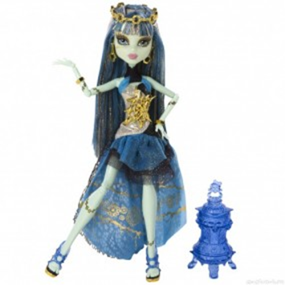
Фрэнки Штейн
(англ. Frankie Stein)
— дочь Франкенштейна. Ее возраст составляет всего лишь счет по дням, и это оказывает влияние на ее поведение и характер.
У нее совсем нет опыта поведения в компании, и ей немного тяжело общаться с другими, несмотря на обходительность и дружелюбие.
Бывшая девушка Джексона и Холта. Ее домашнее животное — щенок Ватзит (Watzit).
У Фрэнки длинные черно-белые волосы и один голубой, один зеленый глаз, кожа бледно-зеленого цвета.
В сериале «Побег с Побережья Черепа» Фрэнки была неизвестным ученым и погибла на острове черепа.

Slide 16
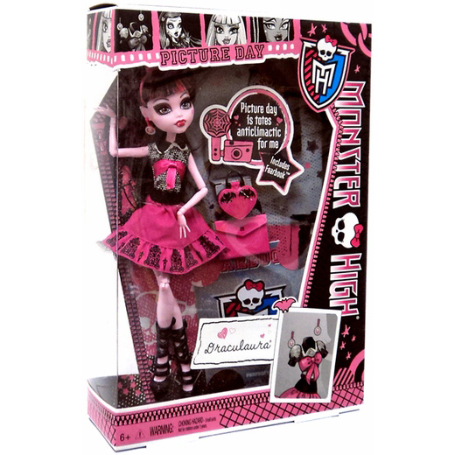
Дракулаура
(англ. Draculaura)
— дочь графа Дракулы. Она 1600 года.
День рождения: 14 февраля.
Дракулаура совсем не похожа на своего отца: она не пьет крови, являясь убежденной вегетарианкой, боится её.
Однако, как все вампиры, солнца она не выносит, и в погожие дни вынуждена использовать зонт и защитный крем.
Она не отражается в зеркале.
У неё светло-сиреневые глаза, черные волосы с розовыми локонами и родинка в форме сердечка.
Ее домашнее животное — летучая мышь - Великолепный Граф.

Slide 17
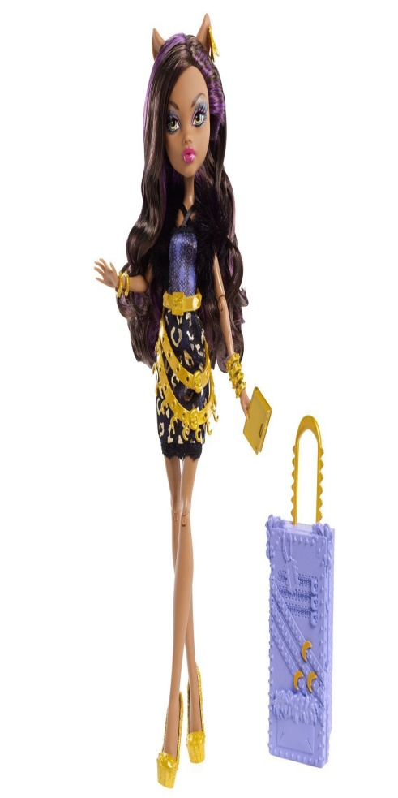
Клодин Вульф
(англ. Clawdeen Wolf)
— дочь Оборотня.
Сногсшибательная 15-летняя красотка, обожает моду, всегда очень стильно одевается.
Лучшая подруга Клодин — Дракулаура.
Девушка мечтает создать свою империю моды. Любимый цвет — золотой.
У неё каштановые волосы и зелёные глаза.
Домашнее животное — котёнок Полумесяц.

Slide 18
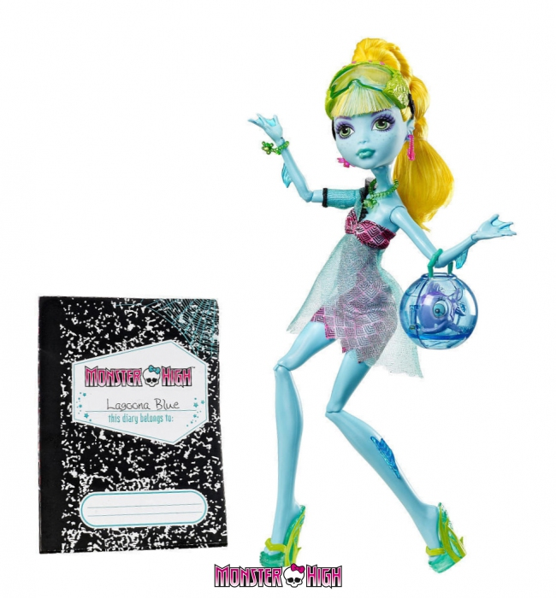
Лагуна Блю
(англ. Lagoona Blue)
— дочь Морского монстра.
Ей 15 лет и она — ученица, приехавшая по программе обмена из школы «Изнанка».
В американской версии мультфильма у нее австралийский акцент и характер, в котором воплощены все стереотипные представления об австралийцах.
Лагуна обладает открытым характером и хорошими спортивными данными.
У неё светлые волосы с голубыми локонами и зеленые глаза.
У неё есть парень Гил Уэббер.
Ее домашнее животное — пиранья Нептуна.

Slide 19
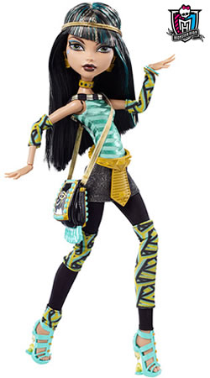
Клео-Де-Нил
(англ. Cleo de Nile)
— дочь Мумии. День рождения у Клео 2 ноября.
Властная и эгоистичная модница.
У неё чёрные волосы с золотыми локонами, голубые глаза и алмаз на лице.
Питомец — кобра Хизетта .
Клео де Нил является принцессой Египта.
Лучшая подруга - Гулия Йелпс, она не стесняется пользоваться её услугами. Конкурентка Торалей Страйп.
Самая популярная в школе, считает себя королевой школы.

Slide 20
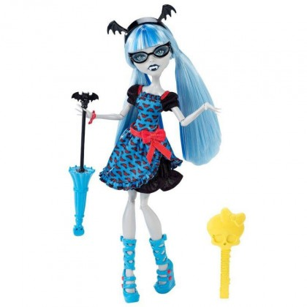
Гулия Йелпс
(англ. Ghoulia Yelps)
— дочь Зомби. Как и все зомби, умеет говорить только на своём языке, который звучит как стоны и мычание.
При этом является обладательницей недюжинного интеллекта, и считается лучшей ученицей в школе. Тихая и застенчивая.
У неё голубые волосы и носит очки.
Ее домашнее животное — сова Ух-Ух-Лот.
Влюблена в Слоу Мо.

Slide 21
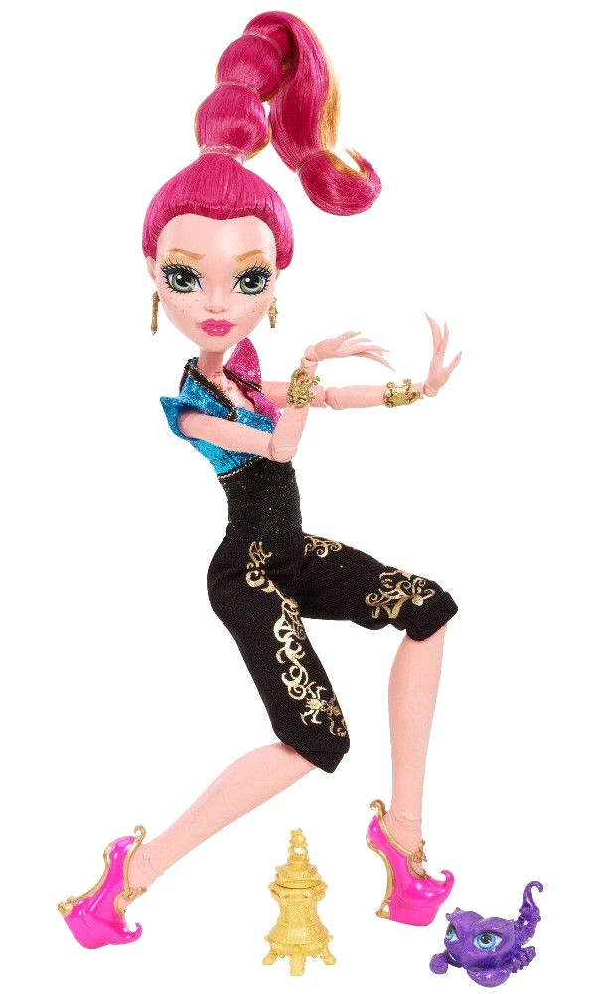
Джиджи Грант
(англ. Gigi Grant)
Она - дочь джинов, которые забыли о её реальном возрасте.
Возраст: Папа говорит что ей 15, но он потерял мое свидетельство о рождении где-то между временем правления Дария и Цезаря, так не уверены.
В целом любит комфортную одежду. Натуральные ткани, особенно шелк яркой расцветки. Также очень любит блузки на бретельках, мешковатые штаны и тапочки. Любимый цвет: Персиковый и золотой.
Страх: Не трудно догадаться, что она боится замкнутых пространств – страдает клаустрофобией. А что было бы с вами, если бы вы застряли в лампе на тысячелетия?
Любимая еда: Хумус и пита (хлеб) по секретному рецепту отца. Даже спустя все эти годы эти два блюда ей никогда не надоедят.
Больная мозоль: Когда загадывают дополнительные желания. Как будто 13 желаний мало.
Питомец: Скорпион по кличке Королевское Жало.

Slide 22
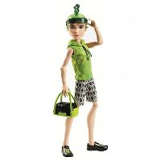
Дьюс Горгон
(англ. Deuce Gorgon)
— сын Медузы Горгоны.
Капитан в школьной команде по «каскетболу».
Увлекается скейтбордингом и любит готовить.
Очень дружелюбен и обладает большим количеством друзей.
Встречается с Клео.
У него зелёные змеи на голове, татуировка на руке и носит тёмные очки.
Его домашнее животное — двухвостая крыса, которую зовут Персей.

Slide 23
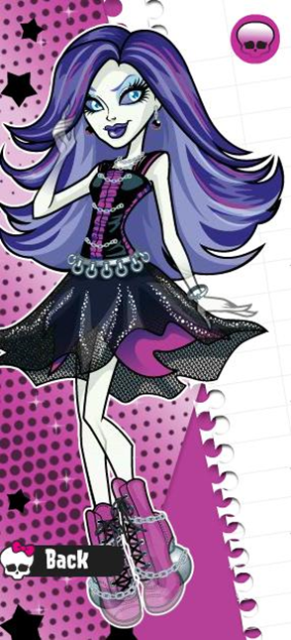
Спектра Монстр Хай (Spectra Vondergeist)
Возраст: 16 лет
Родители: Призраки
Привидение королевских кровей - именитая Спектра фон Хаунтингтон. Ей присуща способность проникать через стену и «сверхъестественная» способность слышать первой любую школьную сплетню.
Одежду Спектра Вондергейст предпочитает шелковую с включениями металла. Вся она черно-фиолетового цвета, но её можно переодеть и в другие одежды.
Роскошные сиреневые волосы девушка-монстр собраны на макушке, но при желании ей можно делать самые невероятные прически. Сиреневые глаза куклы кажутся еще больше, благодаря умелому макияжу, а ее полупрозрачное платье украшено цепями – любимой «погремушкой» привидений! Обратите внимание, туфли Спектры похожи на кандалы, так что можно не сомневаться, что перед нами – настоящая девушка-призрак!
Любимый цвет: Фиолетовый.
Любимая еда: Ангельский пирог.
У Спектры Вондергейст есть любимый питомец. Эта честь принадлежит фиолетовому хорьку-призраку Руэн (ferret).

Slide 24
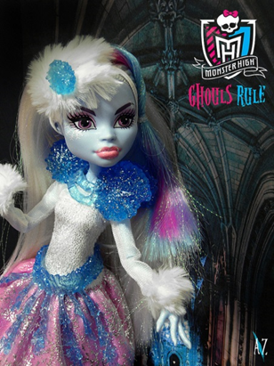
Эбби Боминейбл
(Abbey Bominable)
Возраст: 16 лет.
Она - дочь Йети (снежного человека).
Клыки нарисованы не вниз, как у большинства других зубастых монстров, а вверх. Ручки - с когтями, кисти рук крупнее, чем у других. Лицо и тело мерцают (словно снег и лёд), голубоватого цвета, в волосах также есть ледяные серебряные прядки. Волосы белые, есть розовые, голубые, фиолетовые пряди.
В одежде Эбби обязательно присутствует что-нибудь снежное или ледяное. Меха, сосульки, снежинки - это про неё! Стиль одежды - меха белых и голубоватых оттенков.
Её родина - Непал в Гималаях, Индия и Тибет.
Любимая еда Эбби - сыр из молока яков* и блины.
Питомец: милый дружелюбный мамонтёнок по имени Шивер (Shiver).
Из-за сурового климата у Эбби сложился сложный характер. Она добрая, но довольно жёсткая. У Эбби особое, не всегда понятное для других чувство юмора. Любит спорт, выносливая.
У Эбби Боминейбл есть особый уникальный кристалл, который помогает ей всегда сохранять низкую температуру тела.

Slide 25
Викторина
Монстер Хай

Slide 26
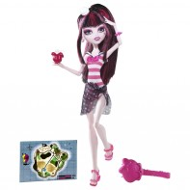
Вопрос № 1
      У кого из персонажей
Монстер Хай
день рождения 14 февраля?
Дракулаура

Slide 27
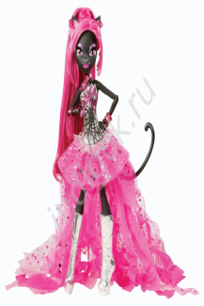
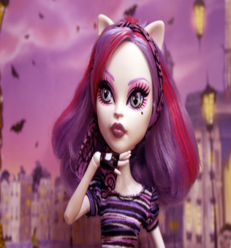
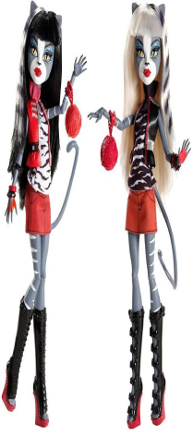
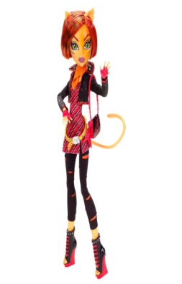
Вопрос № 2
Назовите Монстров кошечек
Кетти Нуар,
Катрин де Мяв,
Тореляй,
близняшки Мяулоди и
Пурсифона

Slide 28
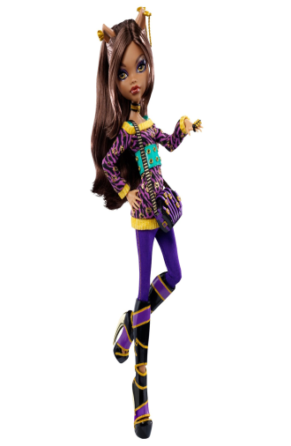
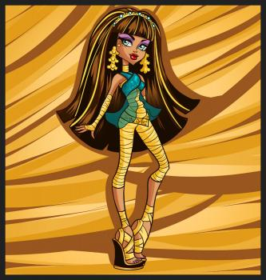
Вопрос № 3
Кто из Монстер Хай имеет сестер или братьев?
Клодин
Клео

Slide 29
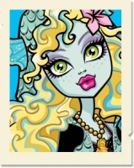
Вопрос № 4
Кто из персонажей является
девушкой-амфибией?
Лагуна Блю

Slide 30
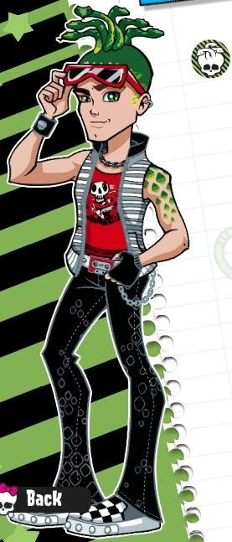
Вопрос № 5
Как зовут парня Клео?
Дьюс

Slide 31
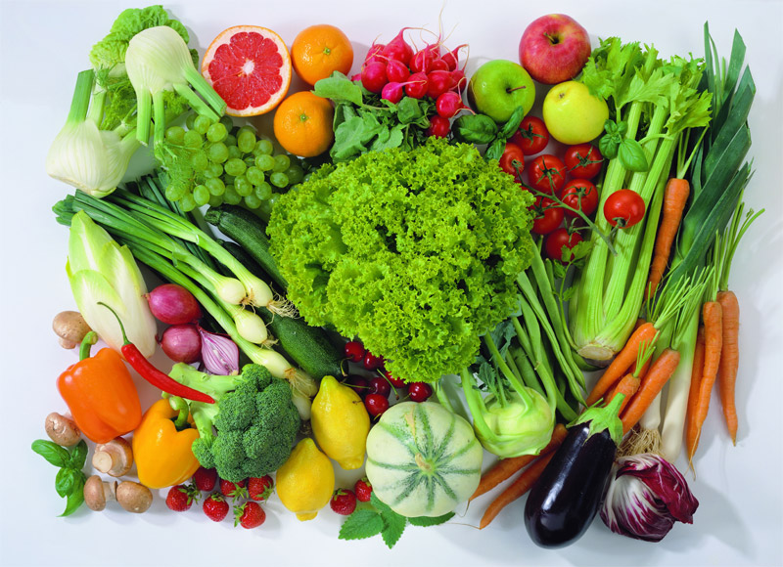
Вопрос № 6
Любимое лакомство Дракулауры?
овощи

Slide 32
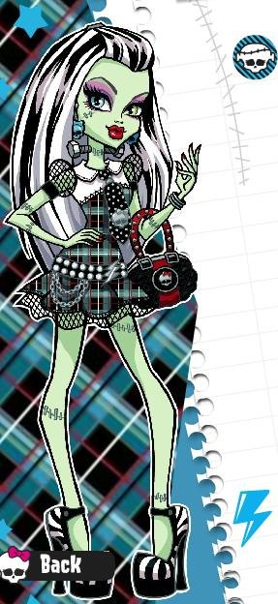
Вопрос № 7
Какой возраст Фрэнки Штейн?
15 дней

Slide 33
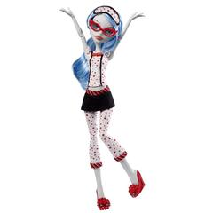
Вопрос № 8
Как зовут дочь зомби?
Гулия

Slide 34
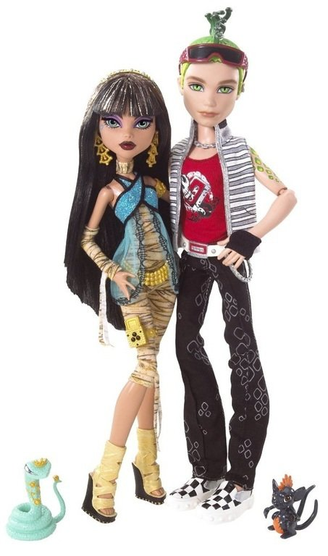
Вопрос № 9
Кобра Хизетт является питомцем …
Клео де Нил

Slide 35
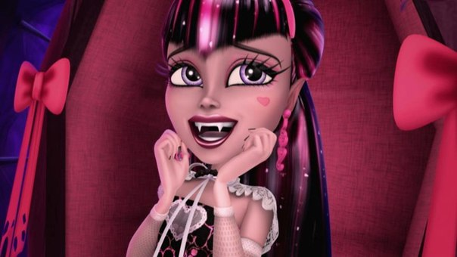
Вопрос № 10
Сколько лет Дракулауре?
1600 лет

Slide 36

новая книга
Лиззи Харрисон
«Школа монстров»
Сюжет книги разворачивается в американской глубинке — городке Сейлем. Именно здесь происходит переполох: городок захвачен монстрами. Начинается история с того, что в Сейлем переезжает семейство Карверов с очень непростой дочуркой Мелоди, а местные старожилы ученые-биологи Штейны знакомят общество с неожиданно появившейся у них дочкой — Фрэнки. Далее по сценарию — любовь, страсти, ревность и монстры, монстры, монстры...

Slide 37
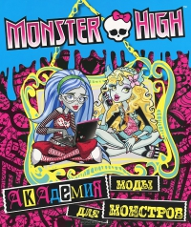
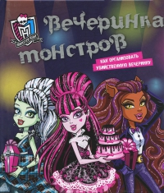
Серия книг
«Monster High»
Monster High. Академия моды для монстров. Развивающая книжка с наклейками
Решай головоломки и вампирские загадки, собранные в этой книге! Подкинь ученицам Monster High свежих идей для жутких нарядов. Безумно удачный повод развить свои потусторонние способности, которые раньше приходилось скрывать!
Monster High. Вечеринка монстров. Как организовать убийственную вечеринку
Придай своим вечеринкам акцент в стиле Monster High! Узнай про все хитроумные придумки твоих любимых монстряшек и наслаждайся самыми потрясающими вечеринками!

Slide 38


Серия книг «Monster High»
Monster High. Задачки для вампиров и их невероятно оригинальные решения
Задачки на знание жизни и смерти - добро пожаловать в адски прикольный мир Monster High! Тесты на знание привычек и гардероба монстров, сценарии самых жутких театральных постановок, чудовищные головоломки и настольные игры. Реши все задачи - и ты станешь похожа на тех, кто не дает тебе спокойно спать по ночам, - студенток Monster High!
Monster High. Крутые загадки. Развивающая книжка (+ наклейки
Повеселись! Зубодробительные загадки! Ужасные развлечения в компании жутко милых студенток Школы Монстров! В книге множество стильных советов, тестов, а еще идей, как можно фантастически здорово провести время с лучшими подружками.

Slide 39


Серия книг
«Monster High»
Monster High. Крутые наряды. Дракулаура и Лагуна. Раскраска с наклейками
Раскрась картинки и помоги Дракулауре и Лагуне подобрать крутые наряды!
Monster High. Школа монстров. Мрачные гости
Жутко оригинальное украшение для стола.
Идеальный аксессуар для письменного стола. Благодаря ему твои страшилки всегда будут рядом!

Slide 40

Сегодня можно уверенно сказать, что куклы Монстр Хай находятся на пике своей популярности и сдавать позиции не собираются. Напротив, их коллекция постоянно пополняется новыми персонажами, вызывая у детей очередную волну ликования и восхищения.
Создатели Monster High смогли сделать, казалось бы, страшные образы, очень симпатичными, что стало видно с первых же выпусков коллекции.. Поэтому если вы решили сделать куклу-монстра подарком, то хотим заверить, что лучшего варианта и не может быть, ведь каждый мечтает об оригинальном, забавном презенте.

Slide 41


Игры с куклами
Монстр Хай
Мультсериал, книги и комиксы, одежда и аксессуары с любимыми персонажами школы Монстров и, конечно же, сами куклы – все это уже практически неотъемлемая часть жизни наших детей. Однако, особого внимания заслуживают компьютерные игры с Монстер Хай. На сегодняшний день их такое количество, что найти игру по душе, будь то ходилка, логическая игра или игра для юных дизайнеров, не составит большого труда. Мы перечислим лишь основные позиции, которые точно понравятся любой девочке:
Куклы Монстер Хай в Париже – игра для тех, кто любит путешествовать;
Одевалки героев Школы Монстров – позволят юным модницам создать уникальный и неповторимый образ, для каждой представительницы этой школы;
Коктейли Монстр Хай – для тех, кто желает создать свое, приворотное зелье, или любой другой «мистический» напиток»;
Пазлы с героями мультфильмов Монстр Хай помогут развить внимание и увлечет играющего в дивный мир;
Рисовалки и раскраски с куклами Монстр Хай – игры для юных художников.
Это лишь самая малость компьютерных игр с девочками Монстрами. Отличная подборка таких игр есть на сайте mult-games.ru. На этом ресурсе каждая поклонница Школы Монстров, вне зависимости от возраста и особенностей характера, без труда найдет себе занятие по душе.

Slide 42













Игры Школа Монстров
Игры Школа Монстров

Slide 43

Куклы
Куклы разные бывают
И во всём нам помогают,
И учиться нам не лень
С куклой вместе веселей.
Интересней умываться,
И плескаться, и купаться.
Поделиться можно с ней
Ведь она из всех милей.

Slide 44


Slide 45

Будь собой!
Будь уникальным!
Дайте волю фантазии!
Приятно ли вам было жить в
созданном вами мире? Тогда и
остальным монстряшкам
захочется прийти в гости к вам!
Вот настал момент прощанья,
Будет краткой наша речь:
Говорим вам: до свиданья!
До счастливых новых встреч.

Slide 46

г. Павлодар
Библиотекарь СОШ № 5:
Ешова Гульмира Жаскайратовна

